Slide 1
Педагогический проект «В единстве народов сила России»
Разработала Уроджева Г.Э.
Воспитатель средней группы.

Slide 2
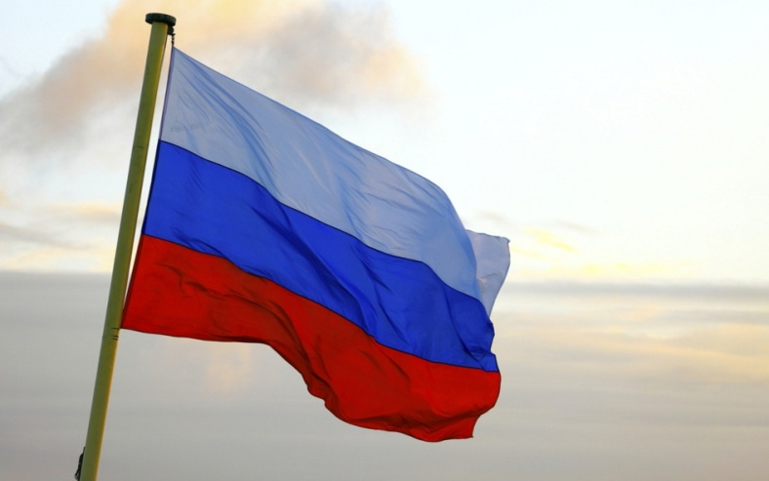
Введение
Наша родина Россия - самое большое государство мира. Её население составляет 143 030 106 человек. В России проживают представители более 160 национальностей, которые говорят более чем на 100 языках. Много людей живет в нашей стране, много народов, но все они живут единой семьей, помогают друг другу. Большое путешествие по карте России – это знакомство с этнографической картой нашей страны.
Маршрут «большого путешествия по карте России» охватывает различные природно-климатические зоны (тундра, тайга, горы, степь), что позволяет привлечь внимание детей к разнообразию окружающего мира и целостность народной культуры (основные занятия народа, костюм, культура праздника, игры, сказки…)
Еврей и тувинец, бурят и удмурт,
Русский, татарин, башкир и якут.
Разных народов большая семья,
И этим гордиться должны мы друзья
Россией зовется общий наш дом,
Пусть будет уютно каждому в нем.
Любые мы трудности вместе осилим
И только в единстве сила России.

Slide 3
Сроки реализации проекта
Проект:
краткосрочный (одна неделя) с 30.10.2017г. по 04.11.2017г.
познавательный;
творческий;
групповой.
Участники проекта:
Дети: воспитанники средней группы «Знайки»
(возраст воспитанников 4-5 лет).
Родители воспитанников группы.

Slide 4
АКТУАЛЬНОСТЬ ПРОЕКТА:
Актуальность проблемы духовно-нравственного и патриотического воспитания связана с тем, что в современном мире человек живет и развивается, окруженный множеством разнообразных источников сильного воздействия на него как позитивного, так и негативного характера, которые ежедневно обрушиваются на неокрепший интеллект и чувства молодого человека, на его формирующуюся сферу нравственности. В МБДОУ № 362 средней группе обучаются дети, среди которых имеются дети разной национальности. В современных условиях очевидна необходимость разработки и реализации новых подходов гражданского и патриотического воспитания. Важно донести до создания воспитанников: образы, воспитывающие мужество, смелость, самоотверженность, героизм, а также уважение к государственной символике, любовь к родному городу, краю, Родине, многонациональным народам России, мировоззрение педагогов, их личный пример, взгляды суждения, активная жизненная позиция – самые сильнодействующие факторы воспитания. Ребёнок, ставший участником проекта, реализует свои возможности в разных видах деятельности. В народной подвижной игре, при беседах и рассказывании сказок разных народов России активизируется монологическая речь, поощряется словотворчество, желание высказаться. В изобразительной деятельности дети знакомятся с различными костюмами народов России. В музыкальной деятельности дети знакомятся с фольклором народов России. Всё это позволяет ребёнку прочувствовать наиболее глубоко чувство гражданственности и патриотизма.

Slide 5
Проблема
Проблема патриотического воспитания детей дошкольного возраста в том, что патриотические чувства в этом возрасте ситуативные. То есть детей может взволновать только что услышанный рассказ о разнообразных народах России, но затем эти впечатления откладываются в душе, и возникшее чувство может угаснуть.
ЦЕЛЬ ПРОЕКТА
формировать у детей понятия «МЫ - РОССИЯНЕ» - единый многонациональный народ нашей общей родины – России;
воспитывать у детей чувство глубокого уважения к культурным и национальным традициям народов, проживающих на территории Российской Федерации, чувство дружбы и взаимопонимания между представителями разных национальностей;
знакомить с разными народами, проживающими на территории РФ, их традициями, национальным костюмом, достопримечательностями, песнями и танцами.
Создать в детском учреждении предметно-развивающую среду, способствующую этому воспитанию.

Slide 6
Задачи проекта:
Формировать представления о Родине — России;
формировать первоначальные представления о государстве, его символах (флаг, герб, гимн);
закреплять и расширять представления о столице России – Москве;
о государственных праздниках, о собственной принадлежности к государству;
воспитывать любовь к своей стране, гражданскую ответственность, чувства патриотизма и гордости за Родину.
формировать представление о России как о многонациональном государстве, но единой стране.
обобщить и расширить знания детей о традициях, обычаях, праздниках, играх, кухни, костюмах, сказках народов России.
познакомить детей с разнообразными природно-климатическими зонами, флорой и фауной подчеркивая тесную связь окружающего мира с жизнью человека;
воспитывать уважение к людям разных национальностей и их обычаям; приобщать к истокам народной культуры.
формировать культуру межличностного взаимодействия детей в группе.
развивать творческие способности дошкольников к различным видам деятельности.
развивать интерес к страноведческим знаниям.
развивать умения рассуждать, сопоставлять, делать выводы.

Slide 7
Объект – воспитанники средней группы.
Предмет- любовь к Родине
Гипотеза
Любовь к Родине – самое великое и дорогое, глубокое и сильное чувство.
Чтобы стать патриотом, человек должен ощутить духовную связь со своим
народом, принять его язык, культуру. Родная культура, как отец и мать,
должны стать неотъемлемой частью души ребенка. помня об этом, мы
стремимся воспитать у детей любовь и уважение к столице Родины, к
народным традициям, фольклору, к природе.

Slide 8
Предполагаемый результат:
Освоение доступных знаний об истории родного Отечества.
Приобретение детьми дошкольного возраста навыков социального общения со взрослыми.
Проявление внимания и уважения к людям разной национальности.
Пополнение знаний о народах России.
Представление о некоторых традициях, обычаях, праздниках разных народов России.

Slide 9
Этапы реализации проекта 1.Подготовительный этап
Информационно-накопительный:
Изучение интереса детей, родителей, сотрудников ДОУ для определения целей проекта.
Провести опрос детей на знание о многонациональности народов проживающих на территории России;
Консультации для родителей «Единстве сила наша»
Сбор и анализ методической, научно-популярной, детской и художественной литературы для взрослых и детей, иллюстрированный материал по тематике «День народного единства»
Презентация «Костюмы, традиции разных народов»
Сбор магнитики «Города России».
Чтение методической и художественной литературы,
Проведение цикла тематических занятий;
Сбор наглядного- дидактического материала по теме;
Разучивание песен, стихов, потешек, поговорок народов России;
Чтение художественной литературы «Народные сказки»

Slide 10
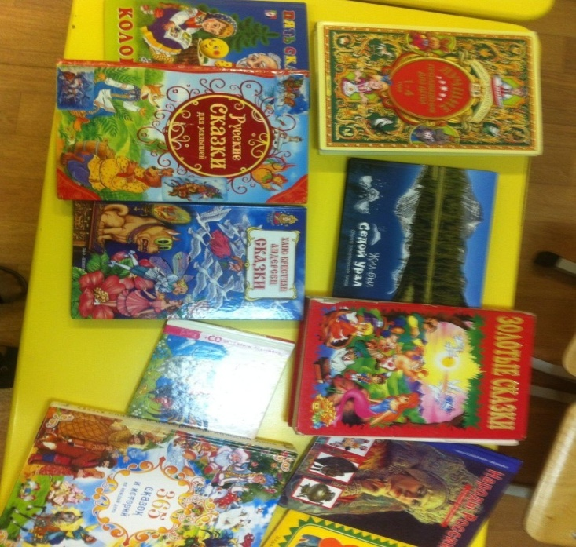
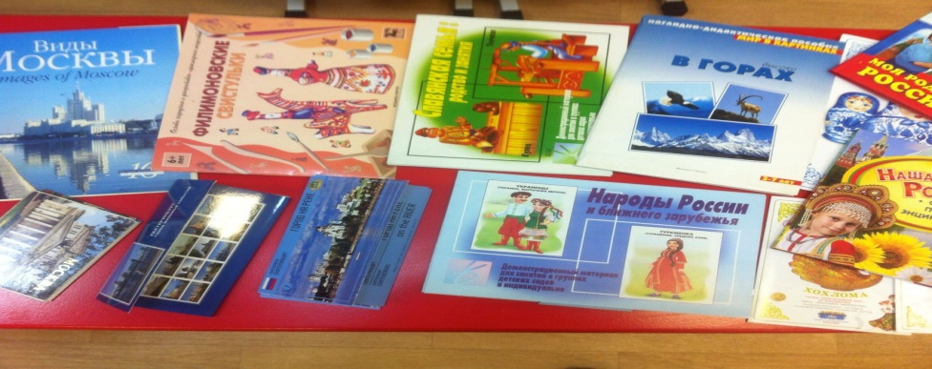
Подобраны наглядно-дидактические материалы для ознакомления дошкольников с разнообразием народными промыслами

Slide 11
2. Основной этап
подборка « Игры народов России»;
подборка пословицы, поговорки, загадки народов России;
подборка «Сказки народов России»;
подборка «Иллюстративный материал»;
занятие «Наша страна Россия».
введения об истории страны, ее символике;
познакомить детей с различными традициями русского народа, других народов их культурой;
Беседа о людях, прославивших Родину, познакомить с историей праздника «День народного единства».

Slide 12
Перспективный план
Цель
Формирование у детей первичных представлений о дружбе, о друзьях, о человеческих качествах; доброжелательного отношения к другим народам, их быту и культуре.
Задачи
-формирование целостной картины мира, расширение кругозора детей;
- формирование нравственной сферы;
- формирование социальной сферы;
- приобщение к общепринятым нормам и правилам взаимоотношения со сверстниками и взрослыми (в том числе моральным);
- формирование гендерной, семейной, гражданской принадлежности, патриотических чувств, чувства принадлежности к мировому сообществу;
- воспитание ценностного отношения к собственному труду, труду других людей и его результатам;
- развитие продуктивной деятельности

Slide 14
Направления развития | Виды деятельности с детьми и родителями | Задачи
Физическое развитие | Подвижные игры: «Филин и пташки», «Горелки» (укр. нар., «Золотые ворота» (рус. нар.). Подвижные игры - «Мы весёлые ребята!» (рус. игр., «Поймай хвост дракона»(китайская нар. игра, «Нос-нос-нос-рот!» Подвижные игра «Заря-заряница», Подвижная игра «Ручеек» - Пальчиковая гимнастика «Наш дом» | Развивать у детей ловкость, смелость, выносливость , смекалку. Способствовать развитию самостоятельной двигательной активности. Создать эмоционально-положительный настрой в процессе совместной деятельности.

Slide 15
Направления развития | Виды деятельности с детьми и родителями | Задачи
Познавательное развитие, речевое развитие | Рассматривание фото, репродукций картин, иллюстраций на тему. Беседа, рассказ, рассматривание иллюстраций, фото «Горы», «Дружба народов разных национальностей», национальные традиции народов» Беседы по социально-нравственному воспитанию: «О доброте и жадности», «О трусости и храбрости», «О вежливых словах». Чтение худ. литературы: В. Осеева, «Волшебное слово»; сказки «Айога», «Кот в сапогах», «Иван – крестьянский сын и Чудо-Юдо». Беседы по социально-нравственному воспитанию: «Что такое чуткость», Беседы по социально-нравственному воспитанию: «О доброте и чуткости», «Мы едем в городском транспорте», «Наш детский сад». Дид. игра: «Давайте познакомимся» Дидактические игра: «Привычки плохие и хорошие», Дидактическая игра «В гости к другу» Дидактические игра: «Чей костюм?»; Пазлы «Народные промыслы» | Формировать проявление внимания и уважения к людям разной национальности. Пополнение знаний о народах России. Представление о некоторых традициях, обычаях, праздниках разных народов. Активизировать словарный запас. Побуждать детей отвечать на вопросы педагога.

Slide 16
Направления развития | Виды деятельности с детьми и родителями | Задачи
Социально – коммуникативное развитие | Рассматривание альбомов «Костюмы разных народов» Рассматривание иллюстраций, презентаций о культуре разных народов, традициях, обычаях. Рассматривание картин разных городов, Фотографии, Электронная презентация «Костюмы разных народов» Наблюдение: «Где мы видим флаг России». Коллекционирование магниты с изображением города России. Мини музей в музыкальном зале «Национальные костюмы», «Головные уборы» «Народные промыслы» | Продолжить знакомить детей с социальной действительностью; формировать положительное взаимоотнощение между детьми разных национальностей. Заинтересовать родителей темой, задачами, целями проекта. Побуждать к совместным действиям вместе с ребенком способствовать повышению познавательной, творческой деятельности.

Slide 17
Направления развития | Виды деятельности с детьми и родителями | Задачи
Художественно эстетическое развитие | Лепка: Филимоновская игрушка «Олень» Лепка: «Тюбитейка татарская». Рисование: «Барашек и олешек»- филимоновское , Рисование «Флажки разных народов России» Аппликация: Стенгазета «Флаг России» Конструирование: «Кремлевская стена», «Старинная крепость». Создание фотоальбома с флагами разных народов. Слушание Гимна России, слушание музыкальных произведений о Москве, слушание музыки: Кабалевский Д. «Походный марш», «Кавалерийская»; Струве Г. «Моя Россия», Тиличеева Е. «Марш», Прокофьев С. «Марш». Разучивание песни: «У моей России длинные косички». Консультация для родителей. | Развитие мелкой моторики рук, координации работы рук и глаз. Развитие восприятие цвет и форма предметов. Развивать творческие способности воспитанников.

Slide 18
Направления развития | Виды деятельности с детьми и родителями | Задачи
Чтение художественной литературы | Сказки народов России: «Матти – весельчак» - карельская сказка «Перя-богатырь» - Коми; «Как я пчел караулил» марийская сказка; «Тюляк, сын Сари - Маркаса» - башкирская сказка; «Шейдула - лейтяй»- дагестанская сказка; «Как собака друга искала»- народы севера; «Кит и олень» - чукчи; «Девушка - хвощина» - якутская сказка; «Айога» - нанайская сказка. «Три сестры» татарская народная сказка. «Медовый хлеб» туркменская народная сказка. «Легенда о золотом яблоке» | Создать условия для формирования познавательного интереса к литературе разных народов знакомство со стихотворениями, рассказами, сказками. Развивать слуховое восприятие, речь, память. монологический речь.

Slide 19
3.Заключительный этап
Презентация проекта «Костюмы национальные народов России»
Итоговое интегрированное занятие «День народного единства» Выставка детского творчества: «Филимоновская игрушка олешка», «Флажки разных народов», « Тюбитейка татарская».
Стенгазета «Флаг России»

Slide 20
Оценка эффективности реализации проекта
Сформировано у детей представления о Родине — России;
Расширено первоначальные представления о государстве, его символах (флаг, герб, гимн);
Имеют представления о столице России – Москве,
о государственных праздниках, о собственной принадлежности к государству;
Расширилось представление о России как о многонациональном государстве, но единой стране.
Знакомы дети народными сказками.
Ознакомлены дети с разнообразными природно-климатическими зонами, имеющееся тесную связь окружающего мира с жизнью человека;
Повысился уровень уважительное отношение к людям разных национальностей и их традициям;.
Повысился культура межличностного взаимодействия детей в группе.
Развивалось творческие способности детей к различным видам деятельности
Умеют обсуждать анализировать

Slide 21
Приложение Конспект непрерывной образовательной деятельности с детьми в средней группе. (Посещение мини-музей в музыкальный зал)
Тема: открытие мини-музея «Предметы национальных промыслов»
Цель: Расширение знаний детей о Родине.
Задачи: Познакомить детей с разными народами, населяющими Россию. Побуждать детей уважительно относиться к культуре разных народов, любоваться образцами народно-прикладного творчества. Формировать чувство гордости за Родину, поддерживать интерес к истории и культуре России и народов, её населяющих. Обогащать словарный запас детей: Родина, Российская Федерация, россияне, тюбетейка, кумыс, кухлянка, пулай и тд.
Оборудование: Карта РФ, флаг; иллюстрации с изображением людей в национальных костюмах; предметы национальных промыслов народов России; национальные костюмы нородов России; куклы в костюмах народов России; книги со сказками народов России; головные уборы народов России; дети и воспитатели одеты в костюмы народов России.

Slide 22
Содержание непосредственно образовательной деятельности:
В мини-музей приходят гости подготовительная к школе группа.
Дети средней группы встречают гостей, читают стихотворение.
Каких народов только нет
В стране великой нашей:
Как пестрый солнечный букет,
Калмыки и чуваши,
Татары, коми и мордва,
Башкиры и буряты —
Всем скажем добрые слова,
Любому будем рады.
Прекрасен горный край Кавказ
Здесь разные народы.
На Крайнем Севере у нас
Живут оленеводы.
Вот кабардинец на коне,
Вот рыболов тунгусский,
Но больше всех у нас в стране
Кого? Конечно, русских!

Slide 23
Наша страна великая, сильная и красивая. Но страна – это не только леса, поля, реки и города. Страна – это прежде всего люди, которые в ней живут. Мы с вами россияне. Наша страна сильна дружбой разных народов, её населяющих.
Как вы думаете, сколько разных народов проживают в России? Больше ста восьмидесяти. А чем народы отличаются друг от друга? Они могут отличаться внешностью. Например, у одних кожа темная, смуглая, а у других розовая; у одних волосы светлые, глаза голубые или серые, а у других волосы черные, глаза узкие и карие. У народов России разные обычаи, своя история, свои праздники, свои особые национальные костюмы. Даже любимая еда у всех разная. Например, жители Кавказа любят шашлык, татары по праздникам готовят чак-чак — жареную лапшу с медом, народы Крайнего Севера для дорогого гостя приготовят блюда из рыбы и оленины, русские угостят румяными блинами. Каждый народ говорит на своем языке. Самый многочисленный в России — русский народ, поэтому русский язык является главным в нашей стране: на нем разные народы общаются между собой.

Slide 24
У каждого народа свои песни, сказки, национальные костюмы. Но у всех у нас одна Родина – Россия.
Ребёнок читает стихотворение В. Степанова «Российская семья».
Живут в России разные
Народы с давних пор.
Одним тайга по нраву,
Другим – степной простор.
У каждого народа
Язык свой и наряд.
Один черкеску носит,
Другой надел халат.
Один – рыбак с рожденья,
Другой – оленевод.
Один кумыс готовит,
Другой готовит мёд.
Одним милее осень,
Другим милей весна.
А Родина Россия
У нас у всех одна.

Slide 25
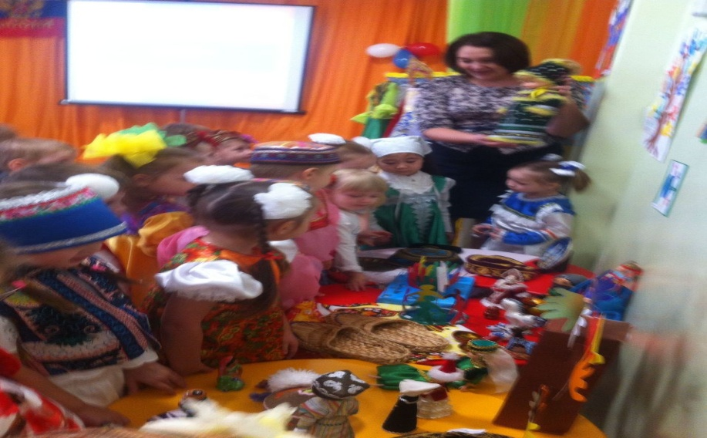
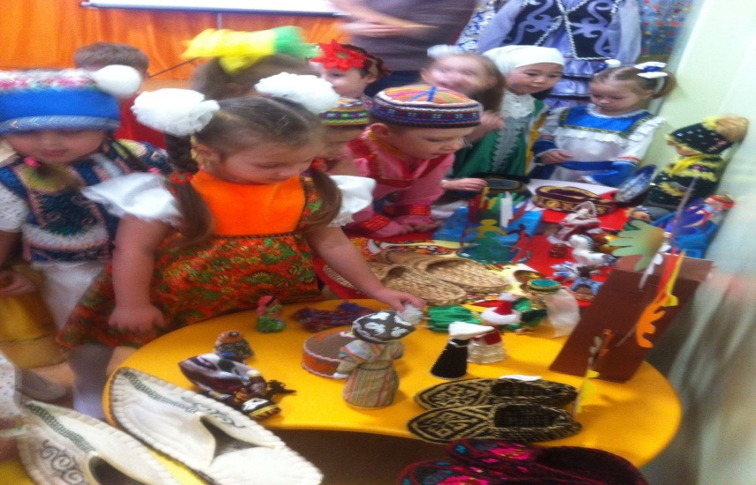
Посещение мини музей
Рассматривание кукол в национальных костюмах.
Детям средней группы показывают и рассказывают о национальных костюмах народов России.
- Посмотрите на русский национальный костюм. Как одеты женщина и мужчина? (Дети перечисляют: нарядный сарафан, рубашка, кокошник у женщины; кафтан, шапка, штаны у мужчины.)
- Вы уже знаете, что на Крайнем Севере живут отважные, трудолюбивые люди – чукчи. Давайте рассмотрим их одежду. Одежда чукчей очень тёплая. Как вы считаете, почему? (На Севере очень холодно.)
- Как вы думаете, из чего чукчи шьют одежду? (Одежда чукчей сделана из оленьих шкур, ведь прежде всего она должна быть тёплой и удобной.)
- Чукчи одеты в меховые штаны, меховую рубашку с капюшоном, которая называется кухлянка. Национальная одежда чукчей украшена мехом и вышивкой.
- А посмотрите, какой красивый мордовский национальный костюм. Обязательный атрибут мордовского женского костюма – красивый пояс – пулай.
- Посмотрите, что особенного в татарском национальном костюме? (На голове у мужчины тюбетейка. В основе рисунка, которым украшен татарский костюм, преобладает геометрический орнамент.)
- Каждый народ, создавая национальный костюм, стремился сделать его самым красивым, ведь такую одежду в старину надевали только по праздникам.

Slide 26
Конспект занятия по рисованию в средней группе «Российский флаг»
Цель: Учить детей рисовать предметы прямоугольной формы и аккуратно закрашивать их. Активизировать в речи слова «Россия», «флаг», «россияне».
Демонстрационный материал: Российский флаг.
Раздаточный материал: Альбомный лист, простой карандаш, гуашь, кисточки.

Slide 27
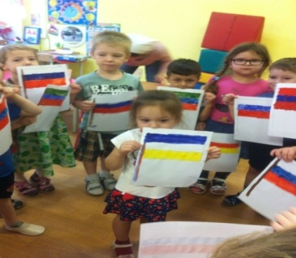
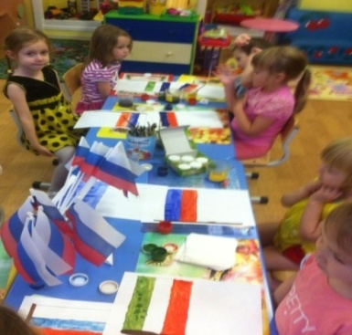
Ход НОД:
Воспитатель: У каждого человека есть имя. Есть имя и у нашей с вами страны. А как называется наша страна?
Дети: Россия.
Воспитатель: Скажите, пожалуйста, а как называют жителей нашей страны – России?
Дети: Россияне
Воспитатель: В России живут люди разных национальностей – русские, чуваши, татары, башкиры, якуты. Все они и мы свами – россияне, мы граждане России. Это нас объединяет.
Воспитатель: У каждой страны есть свой флаг. В нашей стране – России – тоже есть государственный флаг (показать изображение флага). Он прямоугольной формы и состоит из трех полос.
Воспитатель: Какого цвета эти полосы?
Дети: Белая, синяя, красная.
Воспитатель: Правильно. Верхняя – белая, средняя – синяя, нижняя – красная.
Ребята, а вы знаете, что обозначает каждый цвет флага?
Белый – мир и чистоту.
Синий – вера, верность, честность.
Красный – сила, отвага, смелость, мужество.
Воспитатель: А сейчас, давайте разомнемся.
Физминутка:
«Наша Родина – Россия»
В нашей стране горы-высокие, (тянемся на носочках вверх)
Реки глубокие, (присаживаемся на корточки)
Степи широкие, (раскидываем руками)
Леса большие, (руки вверх)
А мы - ребята вот такие! (показываем большой палец)
Воспитатель: Ребята, я предлагаю вам сегодня нарисовать Российский флаг.
(Сначала нам нужно простым карандашом нарисовать палочку, на которой будет держаться флаг. Сбоку нужно нарисовать прямоугольник и разделить его на 3 части. Затем аккуратно следует закрасить полосы белым, синим и красным цветом).
Рефлексия
Воспитатель: Что мы сегодня рисовали.
Дети: Флаг
Воспитатель: Флаг какой страны?
Дети: России.
Воспитатель: Ребята, вы молодцы! Вы все сегодня хорошо потрудились!

Slide 28
Сегодня вы узнали, что в нашей стране – России живут люди разных национальностей. Наша страна сильна своим единством, дружбой разных народов. И мы с вами гордимся своей страной и сделаем всё, чтобы сберечь её, чтобы сделать её краше, богаче и сильнее.
Воспитатель читает стихотворение Гусева «Берегите Россию».
Берегите Россию,
Нет России другой.
Берегите её тишину и покой,
Это небо и солнце,
Этот хлеб на столе,
И родное оконце
В позабытом селе!
Воспитатели дарят гостям национальные блюда сладости.

Slide 29
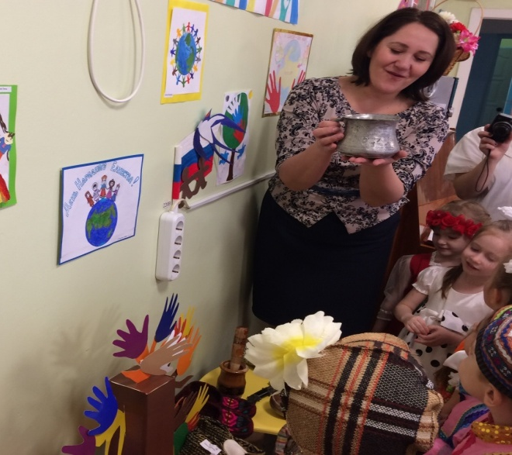
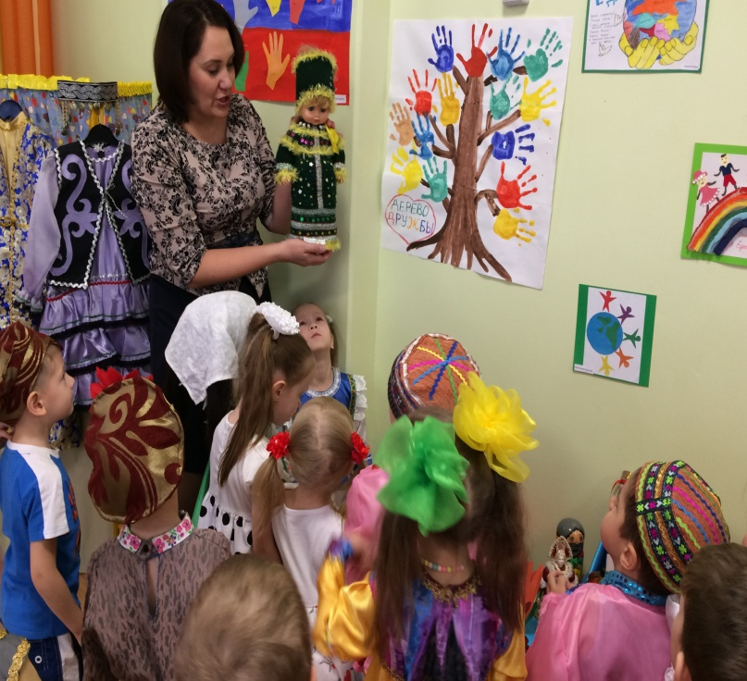
Рассматривание народные куклы в мини -музее

Slide 30
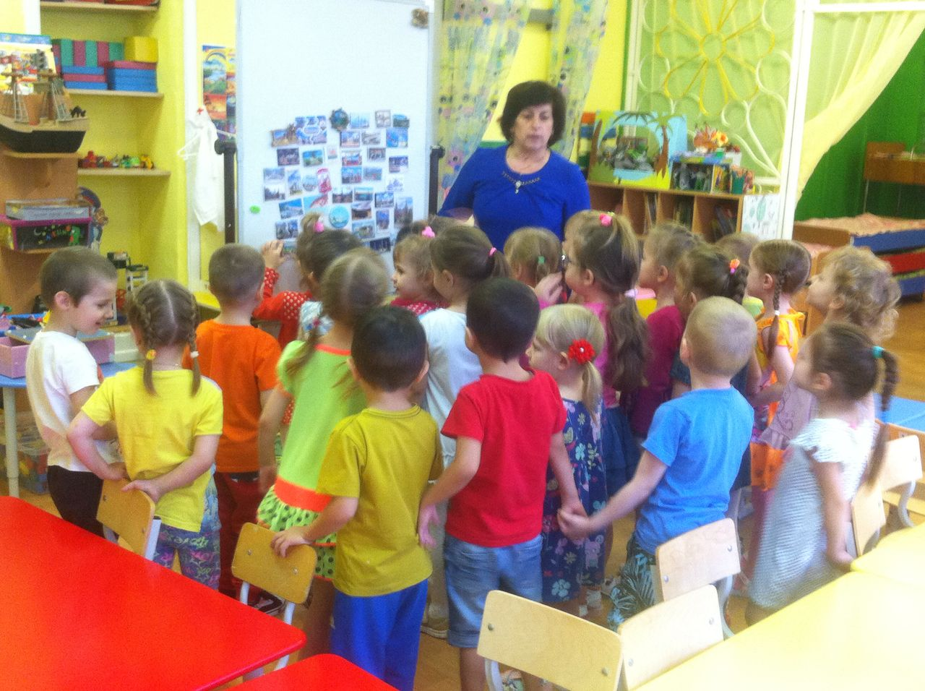
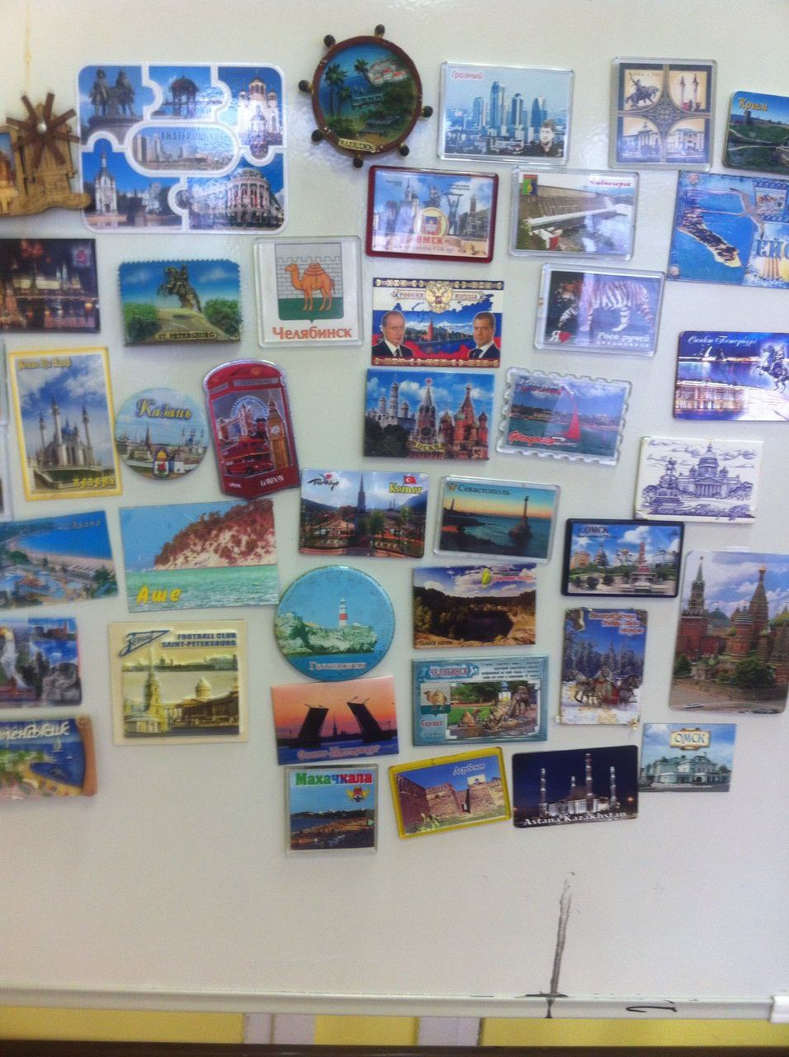
Ознакомление детей на магнитиках с городами России

Slide 31
Конспект НОД по декоративной лепке. Филимоновская игрушка «Олень»
Цель:
Закреплять навыки владения пластилином– сглаживание неровностей фигуры, лепка комбинированным способом: выполнение туловища скульптурным; уши, рога, ноги, хвост – конструктивным.
Показать особенности Филимоновской игрушки «Оленя» - длинная шея, короткий хвост.
Продолжать формирование у детей представления о многообразии народных промыслов, традиций, детской игрушки Филимоновский «Оленя».
Расширять словарный запас детей: ярмарка, товар, гордый, лихой.
Воспитывать аккуратность в выполнении работы.
Материалы:
Поделки детей.
Игрушки Дымковский и Филимоновский олени.
Схема последовательности выполнения лепки Филимоновского оленя.
Сундучок.
Глина, стеки, тканевые салфетки, баночки с водой, дощечки из линолеума.
Аудиозапись русская народная плясовая –«Весёлая Ярмарка».
Способы и средства:
Художественное слово.
Музыкальное сопровождение.
Моделирование (Схема последовательности лепки)
Показ основного способа лепки.
Наводящие вопросы.
Индивидуальная работа.
Предварительная работа:
Познавательная беседа о творчестве Филимоновских мастеров.
Рассматривание элементов Филимоновской росписи.

Slide 32
Дети находятся в группе..
В. : Ребята, хотите побывать на ярмарке?
Собирайтесь, на оленей удалых садитесь да на ярмарку поспешите!
Звучит мелодия «Весёлая ярмарка».
Детьми выполняется музыкальное ритмическое движение «Олени».
В. : Вот мы и на ярмарке. Мастера-умельцы приготовили много разных товаров и игрушек. Какие товары мы с вами можем показать гостям?
Дети показывают и называют поделки народных помыслов, изготовленные ранее:
Чайный сервиз «Гжель»
Дымковские игрушки – «Барашек», «Конь»
Между ними стоит Филимоновская игрушка «Олень»
В. : Вы скажите мне:
Откуда появилось это чудо?
Вам не знакома эта игрушка?
Ты откуда пришла к нам такая?
Вся простая, без хитрых затей.
С длинной шеей и расписная,
Для игры и забавы детей.
Дети называет вид промысла.
В. : Кого она напоминает? Ответы детей.
Чем она отличается от Дымковского Оленя?
Какими цветными узорами раскрашена?
Что необычного в фигуре игрушки?
Ответы детей: длинная шея, короткий хвост.
В. : Как вы думаете, трудно такую игрушку изготовить?
Каким способом?
Кто из вас может объяснить?
Ответы детей
В. : Всё верно. Какие вы внимательные!
Предлагаю вам размять наши пальчики.
Пальчиковая гимнастика «Олени».

Slide 33
Пальцы сжаты в кулак. Дети приседают.
Раз, два, три, четыре, пять.
Вышли олени погулять.
Дети разгибают пальцы из кулачка и «пальчики-олени» скачут по полу.
Затем пошевелить всеми пальцами.
Вместе весело гуляют,
Дружно травушку щипают.
Собирают пальчики вместе – щиплют травку.
Раз, два, три, четыре, пять,
Поскакали все опять.
Дети разгибают пальцы из кулачка и «пальчики-олени» скачут по полу.
Сжимать и разжимать все пальцы в кулак, сформировать крышу дома.
2-3 раза
В. : Вот и наша мастерская!
Занимайте свои рабочие места.
Самостоятельное творчество детей.
Звучит тихая мелодия.
В. : Поможет вам в вашем творчестве подсказка (на мольберте стоит схема последовательности выполнения работы Филимоновской игрушки Оленя»)

Slide 34
Подвижные игры: Подвижная игра «Заря-заряница»
Дети встают в круг, руки держат за спиной. Водящий – заря ходит за спиной игроков в кругу с лентой или платочком и говорит:
Заря-заряница, Красная девица, По полю ходила, Ключи обронила. Ключи золотые, Ленты голубые, Кольца обвитые – За водой пошла!
С последними словами заря осторожно кладёт ленту на плечо одному из играющих, который заметив это, берёт ленту, и оба бегут в разные стороны по кругу. Тот, кто добежал первым становится на свободное место в кругу. Тот, кто остался без места становится зарёй и игра повторяется.
Бегущие не должны пересекать круг, играющие в кругу не оборачиваются, пока заря выбирает, кому положить на плечо платочек.

Slide 35
Подвижная игра«Хвост дракона»
Хвост дракона - веселая и подвижная игра для детей от пяти лет и старше, развивающая внимание, реакцию и ловкость. В нее играют, в основном, в закрытом помещении — в большой комнате, в спортзале или раздевалке. Количество играющих не менее 4 человек (но чем больше, тем интереснее и веселее).
Описание игры Игроки встают друг за другом, взяв впереди стоящего за талию (как бы образуя дракона/змейку). Стоящий впереди — голова дракона, задний — хвост. «Голова» дракона пытается поймать свой «хвост», а «хвост» должен увернуться от «головы», при этом все остальные звенья дракона/змейки не должны расцепляться. Когда передний игрок поймает заднего, пойманный становится «головой». Остальные меняются местами по желанию. Игра продолжается.

Slide 36
Подвижная игра «Мы веселые ребята»
Цель: Развивать у детей умение выполнять движения по словесному сигналу. Упражнять в беге по определенному направлению с увертыванием. Способствовать развитию речи.
Описание: Дети стоят на одной стороне площадки. Перед ними проводится черта. На противоположной стороне также проводится черта. Сбоку от детей, на середине, между двумя линиями, находится ловишка, назначенный воспитателем. Дети хором произносят: «Мы веселые ребята, любим бегать и скакать, ну, попробуй нас догнать. Раз, два, три- лови!» После слова «лови», дети перебегают на другую сторону площадки, а ловишка догоняет бегущих. Тот, кого ловишка дотронулся, прежде чем играющий пересек черту, считается пойманным и садится возле ловишки. После 2-3 перебежек производится пересчет пойманных и выбирается новый ловишка. Правила: Перебегать на другую сторону можно только после слова «лови». Тот, до кого дотронулся ловишка отходит в сторону. Того, кто перебежал на другую сторону, за черту, ловить нельзя. Варианты: Ввести второго ловишку. На пути убегающих- преграда- бег между предметами.

Slide 37
Подвижная игра «Филин и пташки»
Цель. Закрепить умение спрыгивать с предметов приподнятых над землей, быстро ориентироваться в пространстве. Действовать согласно правилам игры.
Ход игры: Играющие выбирают филина, он уходит в свое гнездо. Подражая крику той птицы, которую выбрали, играющие летают по площадке.
На сигнал «Филин!» все птицы стараются улететь в свои гнезда. Если филин успеет кого-то поймать, то он должен угадать какая птица, и только тогда пойманный становиться филином.
Указания к проведению.
Перед началом игры дети выбирают для себя названия тех птиц, голосу которых они смогут подражать (например: голубь, ворона, воробей, синица, журавель и т.д.) Гнезда птиц и филина лучше выбирать на высоких предметах (на пнях, скамейках и т.д.). Птицы от филина прячутся каждая в своем гнезде.

Slide 38
Подвижная игра «Нос нос, нос рот»
Игроки сидят кружком, посередине ведущий. Он говорит: «Нос, нос, нос, рот». Произнося первый три слова, он берется за нос, а при четвертом вместо рта дотрагивается до другой части головы. Сидящие кружком должны делать все, как говорит, а не как делает ведущий, и не дать себя сбить. Кто ошибется, выбывает из игры. Выигрывает самый внимательный.
Пальчиковая игра «Наш дом»
На поляне дом стоит, (Пальцы обеих рук делают «крышу») Ну, а к дому путь закрыт. (Руки повернуты ладонями к груди, средние пальцы соприкасаются, большие - вверх – «ворота») Мы ворота открываем, (Ладони разворачиваются) В этот домик приглашаем. («Крыша»)

Slide 39
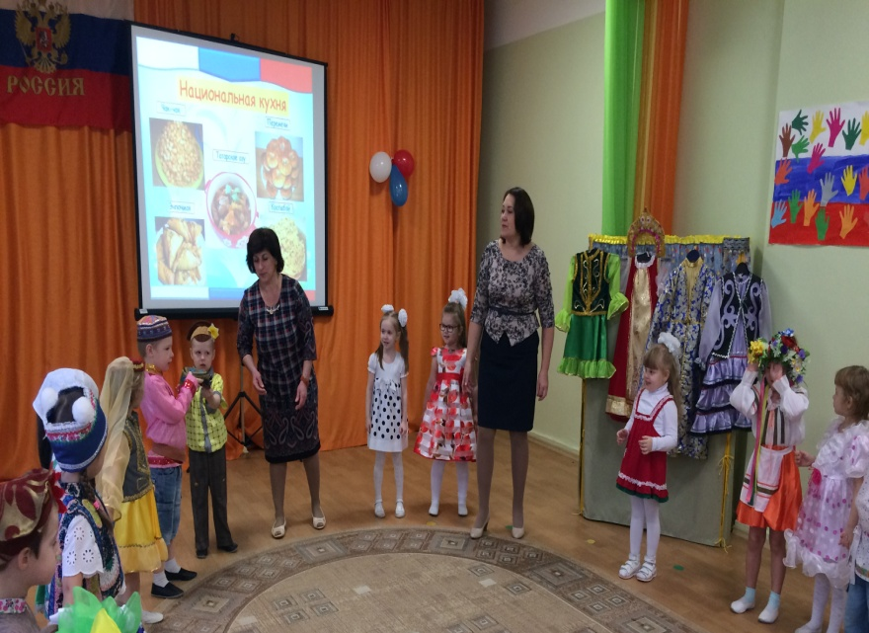
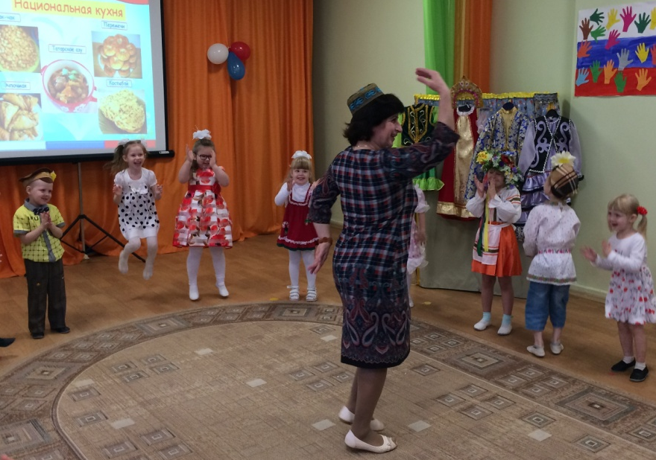
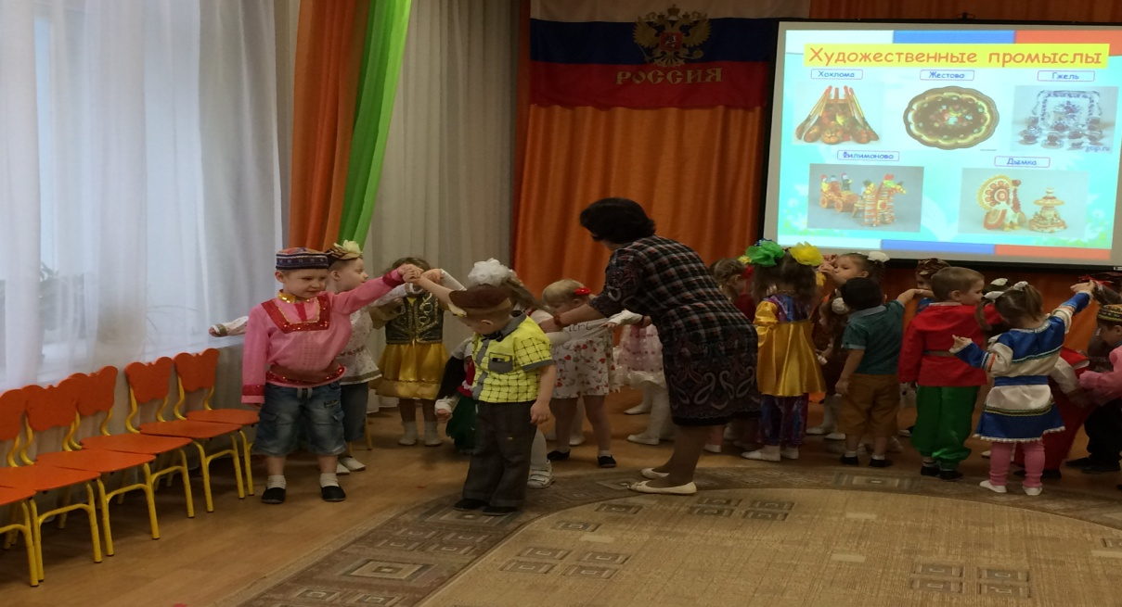
Подвижная игра «Заря заряница» «Передай тюбитейку»
Подвижная игра «Ручеек»

Slide 40
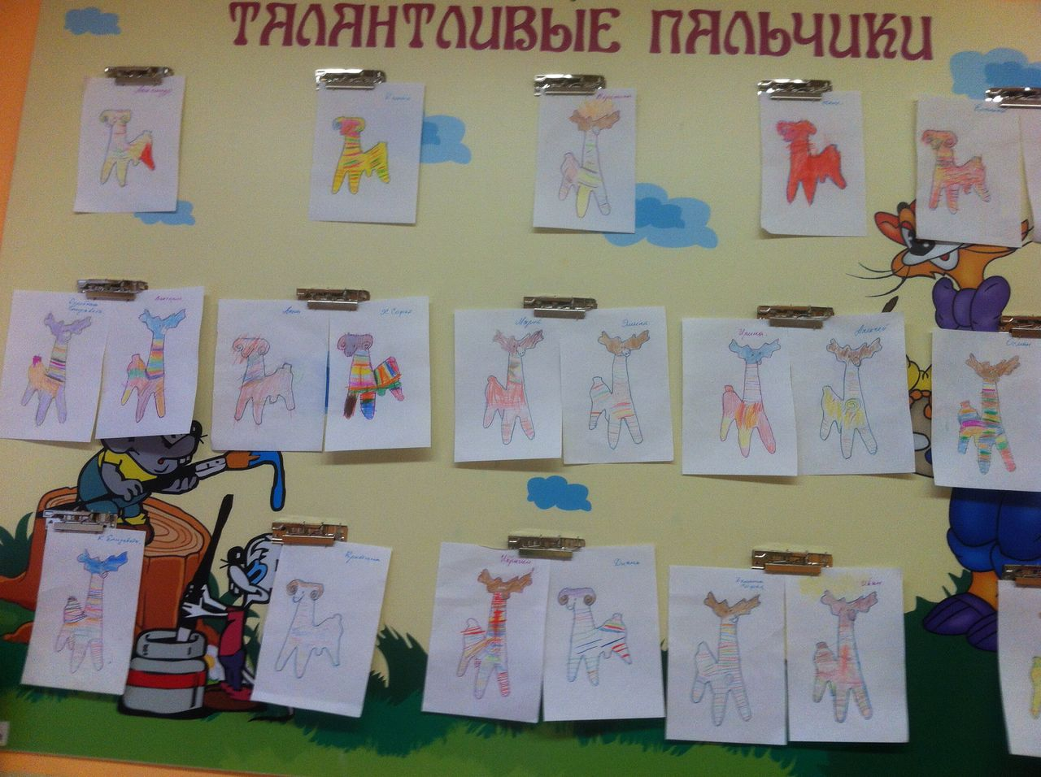
Художественно эстетическая деятельность

Slide 41
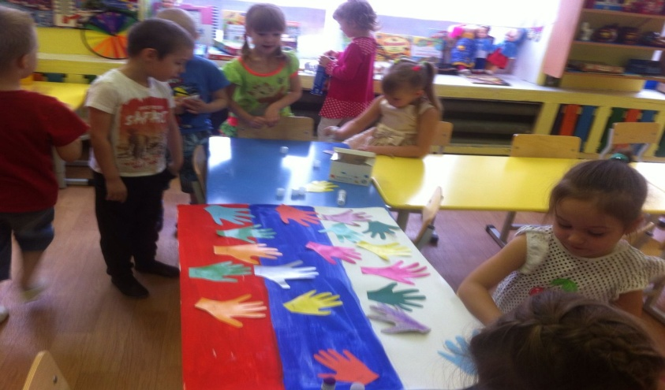
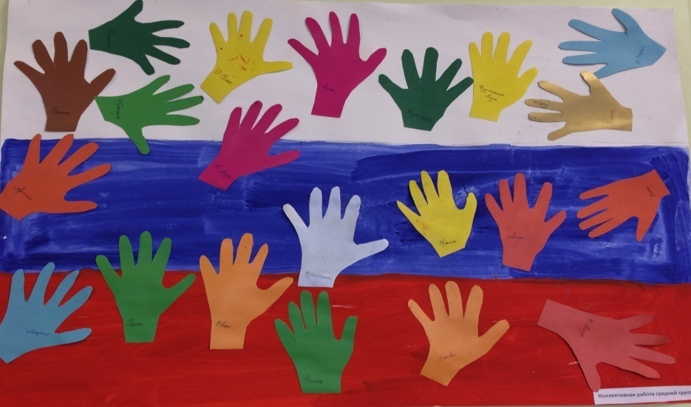
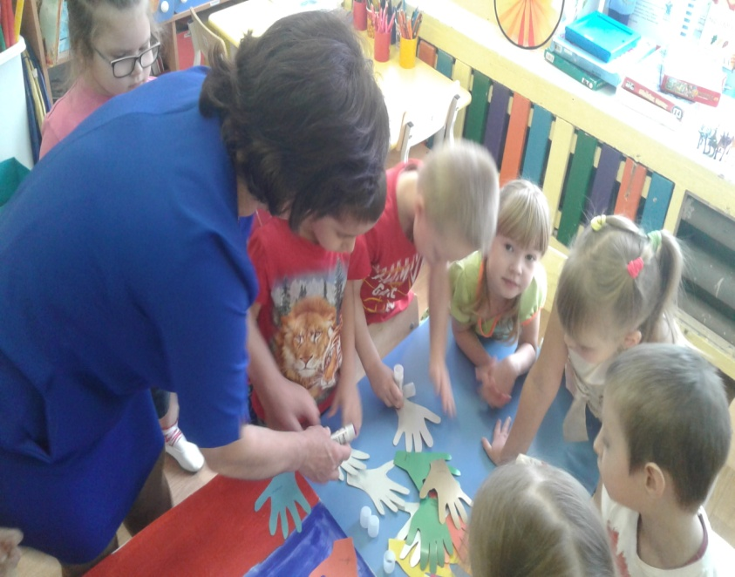
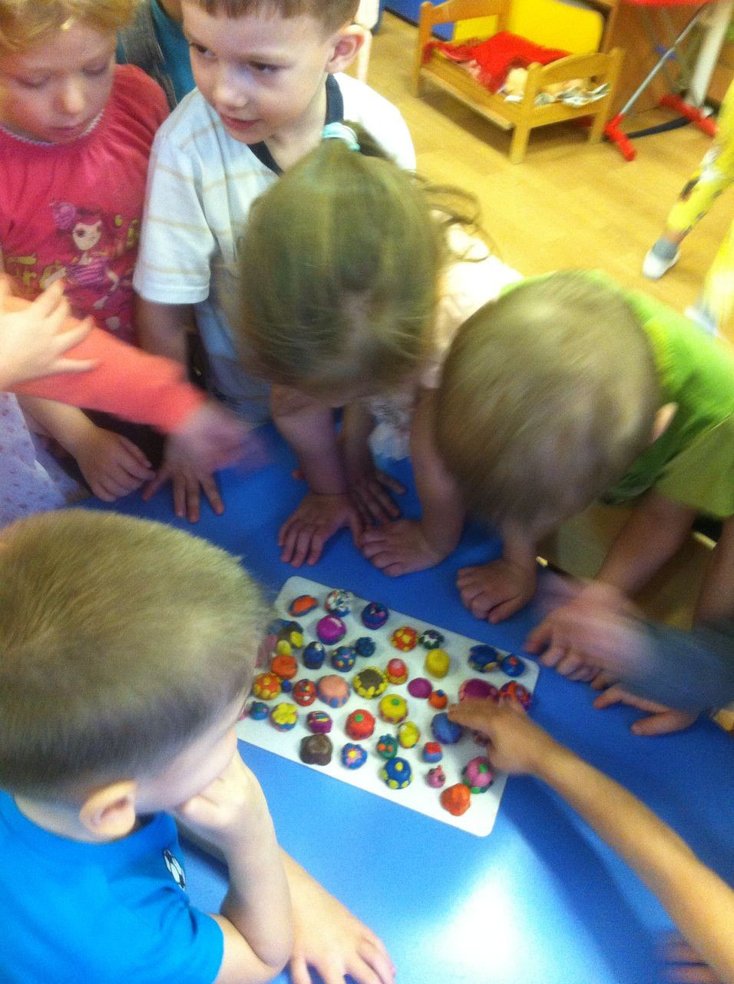
Аппликация стенгазета «Флаг России»
Лепка «Тюбитейка» татарская»

Slide 42
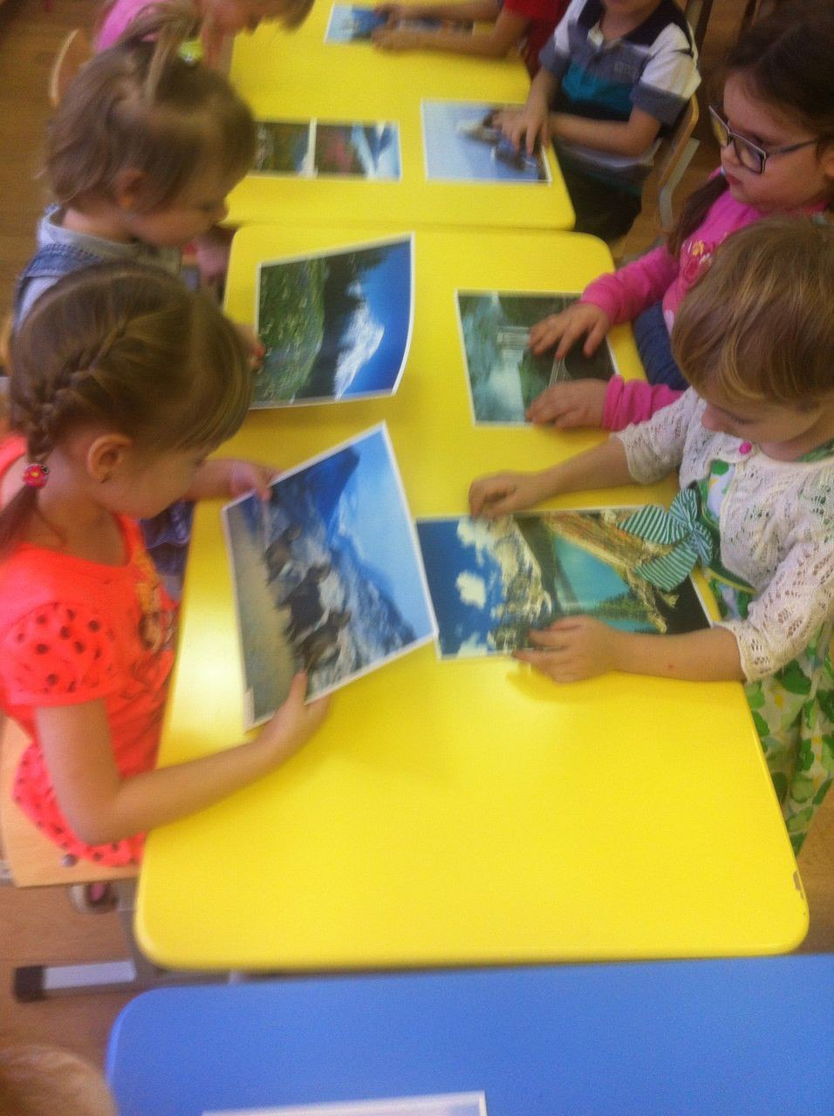
«Рассматривание наглядно – демонстрационный материал»

Slide 43
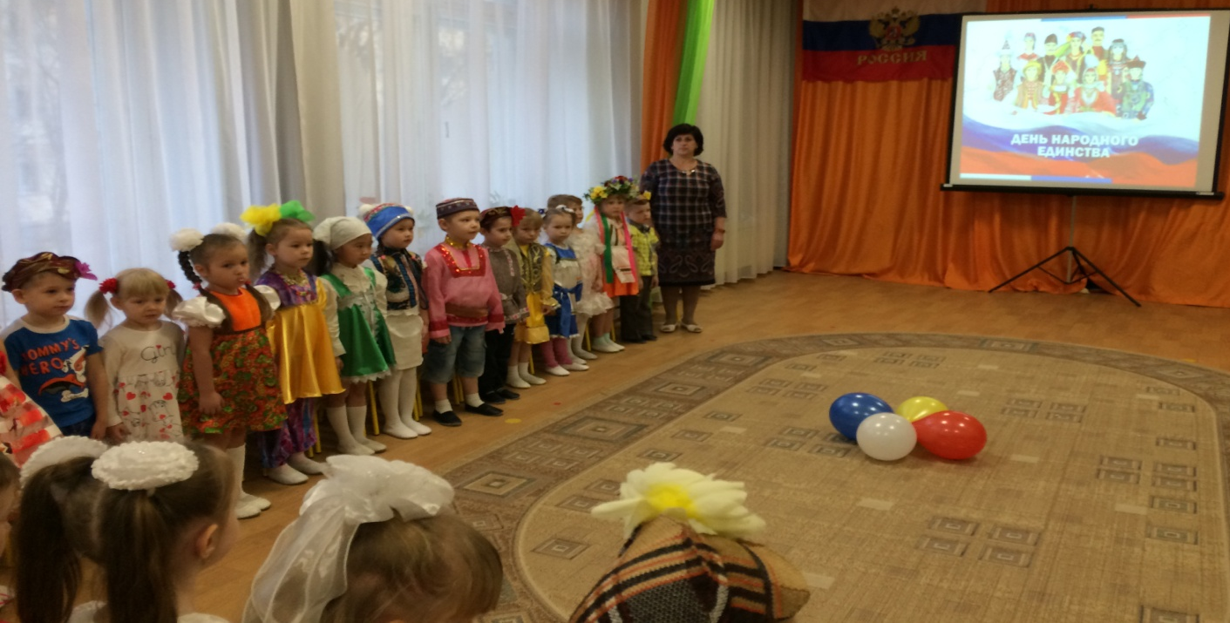
Интегрированная непрерывная деятельность «День Народного Единства» Слушание гимн России

Slide 44
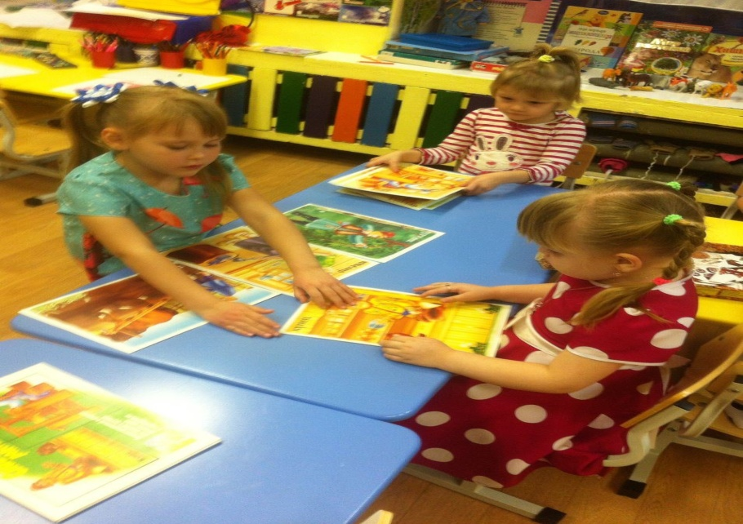
Рассматривание картин «Народные промыслы»
Восприятие художественной литературы «Народные сказки»

Slide 45
Дидактическая игра «Угадай национальный костюм»
Цель игры:
1. Приобщить детей к знанию мордовского национального костюма и национальных костюмов народов России.
2. Закрепить знания об особенностях мордовского национального костюма и его элементах.
3. Учить детей находить сходство и отличие национального костюма с другой национальной одеждой.
Предварительная работа: Рассматривание иллюстраций людей и кукол в национальных костюмах.
Ход игры: Перед ребенком выкладываются карточки с изображением людей в национальных костюмах. Среди всех предложенных ребенку необходимо выбрать мордовский национальный костюм. После того как ребенок отгадал национальный костюм, можно задать ему несколько вопросов: как ты узнал мордовский национальный костюм? Какие особенности присутствуют в костюме мордвы? Какие сходства и отличия есть между костюмами?

Slide 46
Консультация для родителей

Slide 47
Уважаемые родители, предлагаю информацию, которая поможет вам и вашим детям познакомиться с важными историческими событиями из летописи нашей Родины.
Не так давно в нашем календаре появился праздник - День народного единства, который отмечается 4 ноября. Идеи, заложенные в нем, пронизаны все страницы летописи государства российского, начиная с его зарождения.
Истоки праздника восходят к славным и героическим событиям 1612 года, когда народное ополчение под предводительством Кузьмы Минина и Дмитрия Пожарского освободили Москву от иностранных интервентов.
Праздник связан с окончанием Смутного времени в России в XVII веке. Смутное время - период со смерти в 1584 г. царя Ивана Грозного и до 1613 г., когда на русском престоле воцарился первый из династии Романовых, - было эпохой глубокого кризиса Московского государства, вызванного пресечением царской династии Рюриковичей.
Династический кризис вскоре перерос в национально-государственный. Единое русское государство распалось, появились многочисленные самозванцы. Повсеместные грабежи, разбой, воровство, мздоимство, повальное пьянство поразили страну.
В это тяжелое для России время патриарх Гермоген призвал русский народ встать на защиту православия и изгнать польских захватчиков из Москвы. "Пора положить душу свою за Дом Пресвятой Богородицы!" - писал патриарх. Его призыв был подхвачен русскими людьми. Началось широкое патриотическое движение за освобождение столицы от поляков.
В сентябре 1611 г. мелкий "торговый человек", нижегородский земский староста Кузьма Минин обратился к горожанам с призывом создать народное ополчение. На городской сходке он произнес свою знаменитую речь: "Православные люди, похотим помочь Московскому государству, не пожалеем животов наших, да не токмо животов - дворы свои продадим, жен, детей заложим и будем бить челом, чтобы кто-нибудь стал у нас начальником. И какая хвала будет всем нам от Русской земли, что от такого малого города, как наш, произойдет такое великое дело".

Slide 48
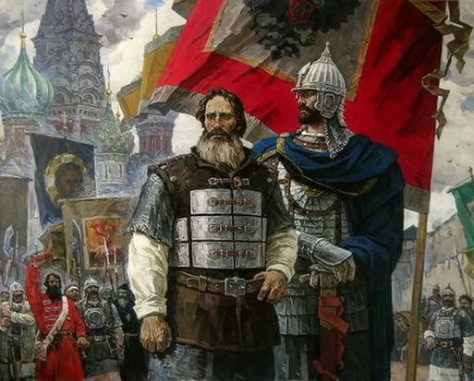
По призыву Минина горожане добровольно давали на создание земского ополчения "третью деньгу". Но добровольных взносов было недостаточно. Поэтому был объявлен принудительный сбор "пятой деньги": каждый должен был внести в казну ополчения пятую часть своих доходов на жалованье служилым людям.
По предложению Минина на пост главного воеводы был приглашен 30-летний новгородский князь Дмитрий Пожарский. Пожарский не сразу принял предложение, согласился быть воеводой при условии, что горожане сами выберут ему помощника, который начальствовал бы над казной ополчения. И Минин стал "выборным человеком всею землею". Так во главе второго земского ополчения стали два человека, избранные народом и облеченные его полным доверием.

Slide 49
Под знамена Пожарского и Минина собралось огромное по тому времени войско - более 10 тысяч служилых поместных людей, до 3 тысяч казаков, более тысячи стрельцов и множество "даточных людей" из крестьян.
Во всенародном ополчении, в освобождении Русской земли от иноземных захватчиков участвовали представители всех сословий и всех народов, входивших в состав русской державы.
С чудотворной иконой Казанской Божией Матери, явленной в 1579 г., Нижегородское земское ополчение сумело 4 ноября 1612 г. взять штурмом Китай-город и изгнать поляков из Москвы.
Эта победа послужила мощным импульсом для возрождения российского государства. А икона стала предметом особого почитания.
В конце февраля 1613 г. Земский собор, куда входили представители всех сословий страны - дворянство, боярство, духовенство, казачество, стрельцы, черносошные крестьяне и делегаты от многих русских городов, избрал новым царем Михаила Романова (сына митрополита Филарета), первого русского царя из династии Романовых. Земский собор 1613 года стал окончательной победой над Смутой, торжеством православия и национального единства.

Slide 50
Уверенность, что благодаря именно иконе Казанской Божией Матери была одержана победа, была столь глубока, что князь Пожарский на собственные деньги специально выстроил на краю Красной площади Казанский собор. С тех пор Казанскую икону начали почитать не только как покровительницу дома Романовых, но по указу царя Алексея Михайловича, правящего в 1645-1676 гг., было установлено обязательное празднование 4 ноября как дня благодарности Пресвятой Богородице за ее помощь в освобождении России от поляков (отмечался до 1917 г.). В церковный календарь этот день вошел как Празднование Казанской иконе Божией Матери в память избавления Москвы и России от поляков в 1612 г.
Благодаря всему победа стала возможной тому, что русские люди смогли проявить всю мощь, силу и отвагу, выстоять мужественно и стойко в бою, достичь высот человеческого духа, раскрыть свой неисчерпаемый нравственный потенциал. Российский народ объединил свои силы и встал на защиту своей Отчизны, понимая всю ответственность перед судьбой страны и последующих поколений. И не было преграды, которую ему не удалось преодолеть за прошедшее с тех пор время.
В нашей стране произошло немало важных событий, и все они снова и снова подтверждали, что сила российского народа в его единении. Годы не властны над величием и героизмом русского народа, над его сплоченностью и единением в самые тяжелые времена. Могущество нашей державы помогло выстоять в самые жестокие и суровые дни Второй Мировой войны. День народного единства признан напомнить, что россияне, принадлежащие к разным социальным группам, национальностям, вероисповеданиям - это единый народ с общей исторической судьбой и одним будущим. Славные героические свершения предков всегда будут служить нам примером солидарности и патриотизма.
Мы и сегодня понимаем, как важно укреплять согласие народа и гражданскую солидарность, ведь именно в этом заключается залог благополучия нашей родины. Пусть этот праздник станет днем торжества нашего единства во имя справедливости добра и процветания Отечества.

Slide 51
Уважаемые родители!
Побеседуйте с ребенком о нашей Родине и предложите ответить на следующие вопросы:
• Как называется наша Родина? (Наша Родина называется Россия, или Российская Федерация.)
• Какие народы живут в России? (В России живут разные народы, но основное население – русские.)
• Как называется главный город нашей страны? (Главный город нашей страны – Москва. Это столица нашей Родины.)
Какие еще города есть в России? (Санкт-Петербург, Новгород, Нижний Новгород, Рязань, Орел, Омск, Челябинск.)
Рассмотрите с детьми символику нашей Родины: герб, флаг. Объясните их значение. Пусть ребёнок расскажет о них, дополняйте рассказ, расширяйте знания.
Помогите ребенку объяснить смысл поговорки «Человек без Родины что соловей без песни». (У каждого человека есть Родина, которую он любит и скучает по ней, когда находится далеко от нее.)
Напомните ребёнку, что 4 ноября вся наша страна будет отмечать День народного единства. Это праздник патриотизма, взаимопомощи и единения всех российских народов.

Slide 52
Спасибо за внимание!

